Slide 1
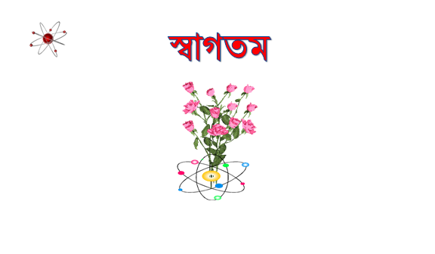

Slide 2
পরিচিতি
রাম দাস পাল
সিনিয়র প্রভাষক
ধোবাউড়া মহিলা ডিগ্রী কলেজ
মোঃ 01717-171359
01977-171359
বিষয়ঃ রসায়ন
শ্রেণি- একাদশ শ্রেনী
Notes:
এই স্লাইডটি শ্রেণিকার্যক্রম পরিচালনার সময় হাইড করে রাখা যেতে পারে।

Slide 3
প্রায় ৫০০০ বছর আগে ভারতে কাপড়ে রঙ বসানোর জন্য রসায়ন এর জ্ঞান প্রয়োগ করা হয়। ২৬০০ বছর পূর্বে মিশরীয়রা স্বর্ণ আরোহণ করে যা মূল্যবান ধাতু হিসেবে প্রচলিত। এভাবেই নানা ধাপ পেরিয়ে আধুনিক দিনের রসায়ন গড়ে উঠেছে।
রসায়ন: রসায়ন প্রাকৃতিক বিজ্ঞানের একটি শাখা যেখানে পদার্থের গঠন, পদার্থের ধর্ম এবং পদার্থের পরিবর্তন নিয়ে আলোচনা করা হয়।
কিছু গুরুত্বপূর্ণ বিষয়ে রসায়নের ব্যাখ্যা
আম পেকে হলুদ বর্ণ ধারন:

Slide 4
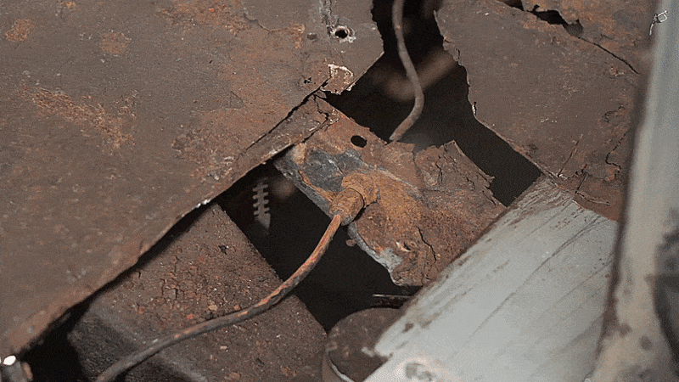
রং রাসায়নিক পদার্থ। আমের মধ্যে জৈব রাসায়নিক প্রক্রিয়ার মাধ্যমে হলুদ বর্ণধারী নতুন যৌগের সৃষ্টিতেই আমের বর্ণ হলুদে রূপান্তরিত হয়। আমের মধ্যে কিছু রাসায়নিক প্রক্রিয়া ঘটে। সেই রাসায়নিক প্রক্রিয়ার জন্য আমের রঙ পরিবর্তিত হয়।
লোহায় মরিচা ধরা:
লোহা শক্ত, কিন্তু মরিচা ভঙ্গুর। বিশুদ্ধ লোহা জলীয় বাষ্পের উপস্থিতিতে বায়ুর অক্সিজেনের সাথে রাসায়নিক বিক্রিয়ার মাধ্যমে লোহার অক্সাইড নামক পদার্থে পরিণত হয়, যা সাধারণভাবে মরিচা নামে পরিচিত।

Slide 5
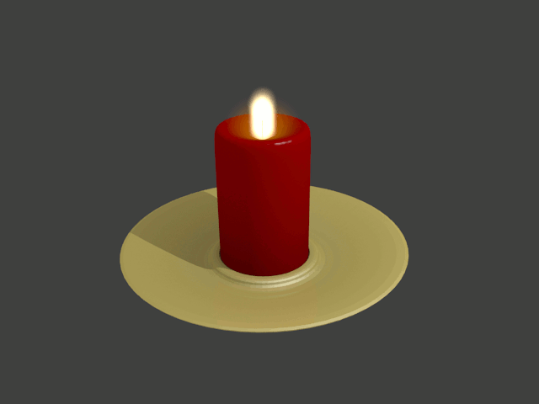
কাঠ, কেরোসিন, প্রাকৃতিক গ্যাস বা মোমে আগুন জ্বালানো:
উল্লেখিত বস্তুগুলো মূলত কার্বনের যৌগ দিয়ে গঠিত। যেমন- কাঠ হলো প্রধানত সেলুলোজ, প্রাকৃতিক গ্যাস হলো মিথেন এবং মোম হলো কার্বন ও হাইড্রোজেনের যৌগ। এগুলোতে আগুন জ্বালানোর অর্থ প্রকৃতপক্ষেই কার্বন যৌগের দহন, যা এক ধরনের রাসায়নিক বিক্রিয়া, এর ফলে কার্বন ডাই-অক্সাইড গ্যাস, জলীয়বাষ্প ও তাপের উৎপাদন হয়।

Slide 6
রসায়নের পরিধি বা ক্ষেত্রসমূহ
নিঃশ্বাসে গৃহীত বায়ু
উপাদান = প্রধানত অক্সিজেন উৎস = প্রকৃতি, বায়ু
ব্রাশ, চিরুনি, কৃত্রিম রং, কাগজ, খাতা, কালি, পেন্সিল, কলম
উপাদান=বিভিন্ন রাসায়নিক যৌগের সমন্বয়ে গঠিত।
উৎস = শিল্প -কারখানায় বিভিন্ন পদার্থের রাসায়নিক পরিবর্তনের মাধ্যমে তৈরি করা হয়।
খাবারের পানি
উপাদান = বিশুদ্ধ পানি হাইড্রোজেন ও অক্সিজেন পরমাণু দ্বারা গঠিত। খাবারের পানিতে অন্যান্য খনিজও থাকে।
উৎস = পানি প্রকৃতিতে থাকে, যেমন- নদী, নালা, খাল, বিল, সাগর, বৃষ্টি, ঝরনা ইত্যাদি।

Slide 7
সার
উপাদান = অক্সিজেন, নাইট্রোজেন, কার্বন, ফসফরাস ইত্যাদি এবং বিভিন্ন রাসায়নিক যৌগের সমন্বয়ে তৈরি।
উৎস = শিল্প-কারখানায় রাসায়নিক বিক্রিয়ার মাধ্যমে তৈরি করা হয়। রাসায়নিক সার মাটিতে উদ্ভিদের পুষ্টি প্রদান করে।
প্রায় সকল বায়োলজিকেল কাজ রাসায়নিক পদ্ধতিতে হয়। আবার, রসায়নের কিছু ধারণা বুঝতে হলে পদার্থ বিজ্ঞান ও গনিতের সাহায্য প্রয়োজন হয়। এভাবেই বিজ্ঞানের সব শাখা একে অন্যের উপর নির্ভরশীল।

Slide 8
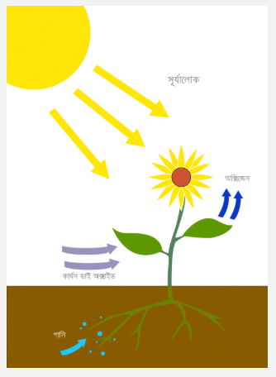
রসায়নের সাথে বিজ্ঞানের বাকি শাখাগুলোর সম্পর্ক
জীববিজ্ঞানের সাথে রসায়ন
উদ্ভিদ সালোকসংশ্লেষণ নামক জীব -রাসায়নিক প্রক্রিয়ার মাধ্যমে বিভিন্ন উপায়ে আমাদের খাদ্য সঞ্চয় হয়। আবার জীবের দেহ বিভিন্ন জটিল অণু, যেমন- প্রোটিন, চর্বি, ক্যালসিয়ামের যৌগ, ডিএনএ (DNA) প্রভৃতি দ্বারা গঠিত। জীবের জন্ম ও বৃদ্ধি জীব-রাসায়নিক প্রক্রিয়ার মাধ্যমেই সাধিত হয়, যা জীববিজ্ঞানের বিষয়।

Slide 9
পদার্থবিজ্ঞানের সাথে রসায়ন
আধুনিককালে বিজ্ঞানের অবদান বিদ্যুৎ, চুম্বক, কম্পিউটার ও বিভিন্ন ইলেকট্রনিক্স-এর তত্ত্ব, উৎপাদন ও ব্যবহারের আলোচনা পদার্থবিজ্ঞানে করা হয়। তোমরা লক্ষ্য করলে দেখতে পাবে পদার্থের বিভিন্ন রাসায়নিক গুণাবলির সমন্বয় ঘটিয়েই এসব বস্তুর সৃষ্টি হয়। কম্পিউটার ও অন্যান্য ইলেকট্রনিক্স -এর বিভিন্ন ক্ষুদ্রাংশগুলো (সিডি, মেমোরি ডিস্ক, মনিটর) প্রত্যেকটির গুণাবলি বিভিন্ন পদার্থের রাসায়নিক ধর্মের সমন্বয় ঘটিয়ে উক্ত বস্তুগুলো তৈরি করা হয়। অপরদিকে বলা হয় যে, প্রকৃতিতে যতটুকু অব্যবহৃত কপার (তামা) মজুদ আছে, তার চেয়ে বেশি পরিমাণ তামা ইতিমধ্যেই কম্পিউটার ও বিভিন্ন ইলেকট্রনিক্স তৈরি করতে ব্যবহার করা হয়েছে। এভাবে তামার ব্যবহার হলে তা এক সময় ফুরিয়ে যাবে। তাছাড়াও নষ্ট হয়ে এসব যন্ত্রাংশ দিনে দিনে বাড়তে থাকবে এবং আমাদের পরিবেশকে ক্ষতি করবে। তাহলে কম্পিউটার ও অন্যান্য ইলেকট্রনিক্স নষ্ট হয়ে গেলে, ঐ সব যন্ত্রাংশ থেকে তামার পুনরুদ্ধার করে তার পুনর্ব্যবহার করা জরুরি। সেটিও রসায়ন চর্চার মাধ্যমেই সম্ভব।

Slide 10
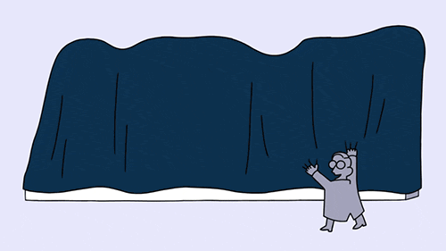
গণিতবিজ্ঞানের সাথে রসায়ন
গণিত ব্যতীত রসায়ন বিজ্ঞানের তত্ত্ব প্রদান করা বা তত্ত্বীয় জ্ঞানার্জন অসম্ভব। রসায়নে হিসাব -নিকাশ, সূত্র প্রদান ও গাণিতিক সম্পর্ক সবই তো গণিত। কোয়ান্টাম মেকানিকস, যা মূলত গাণিতিক হিসাব-নিকাশ এর সাহায্যে পরমাণুর গঠন ব্যাখ্যা করা হয়। অন্যদিকে, রসায়নের বিভিন্ন পরীক্ষণ যন্ত্র নির্ভর।

Slide 11
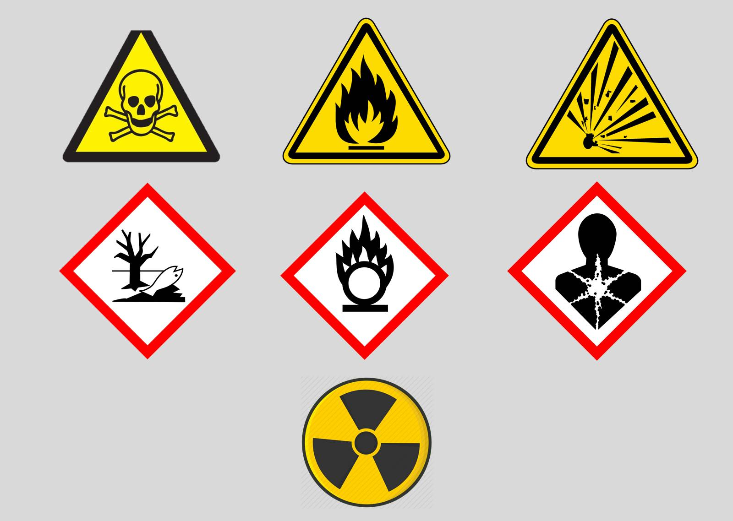

Slide 12
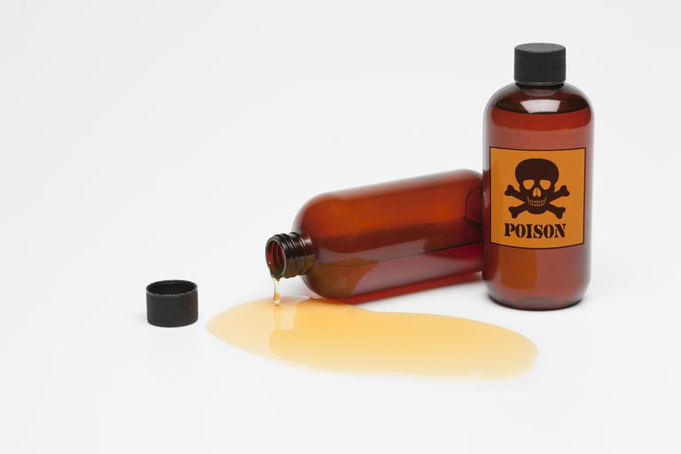
বিষাক্ত পদার্থ:
মারাত্মক বিষাক্ত পদার্থ। কেউ যদি শ্বাস প্রশ্বাসের সময় এই বিষাক্ত পদার্থ গ্রহণ করে ফেলে তাহলে তার স্বাস্থ্য মারাত্মক ঝুঁকি মধ্যে পরবে।

Slide 13
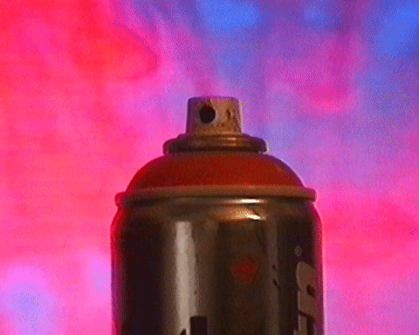
দাহ্য পদার্থ:
আমাদের আশেপাশে এমন কিছু পদার্থ রয়েছে যাতে সহজেই আগুন লেগে যেতে পারে। এরা বিক্রিয়া করে পানি উৎপন্ন করে। যেমন: পেট্রোলিয়াম, এ্যারোসল। তাই এদের আমরা তাপ থেকে দূরে রাখি।

Slide 14
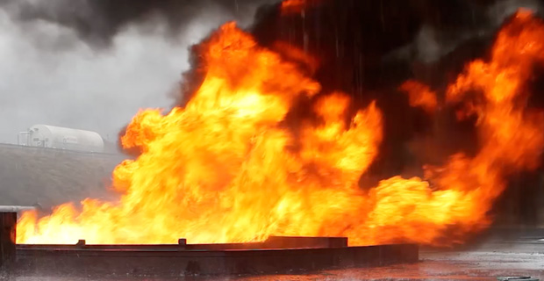
বিস্ফোরক পদার্থ:
যে যৌগ নিজে নিজে বিক্রিয়া করে তাকে বিস্ফোরক দ্রব্য বলে। এতে সহজেই আগুন ধরে যেতে পারে। যেমন- জৈব পার অক্সাইড।

Slide 15
পরিবেশের জন্য ক্ষতিকর:
পরিবেশের উপর কেমিক্যাল অনেক খারাপ প্রভাব ফেলে। এসব কেমিক্যালকে সঠিকভাবে আটকে রাখতে হবে।

Slide 16
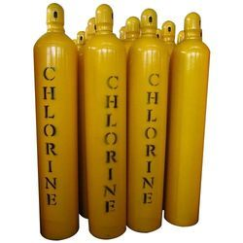
অক্সিডাইজিং এজেন্ট:
যে পদার্থ অন্য পদার্থকে খুব সহজেই জারিত করে ফেলে তাদের অক্সিডাইজিং এজেন্ট বলে। যেমন: ক্লোরিন গ্যাস ত্বকে লাগলে ক্ষত তৈরি হওয়া, শ্বাসকষ্ট - এসব জটিলতা তৈরি হতে পারে যদি আমরা এই গ্যাসগুলো গ্রহণ করে থাকি।

Slide 17
স্বাস্থ্য ঝুঁকিপূর্ণ পদার্থ:
যে সকল বস্তু শ্বাস নালি দিয়ে গেলে শ্বাসকষ্ট ও ক্যান্সার হয় তারা এই চিহ্নের মধ্যে অন্তর্ভুক্ত। এরা জীবাণুর সংক্রমণও ঘটাতে পারে। নিরাপদ স্থানে এদের রাখতে হবে এবং চোখে মুখে মাস্ক পরতে হবে।

Slide 18
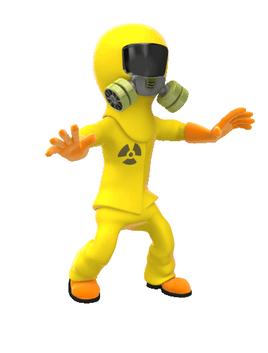
তেজস্ক্রিয় পদার্থ:
এই চিহ্নের একটি নাম রয়েছে। নামটি হল ট্রিফয়েল। ১৯৪৬ সালে আমেরিকায় সবার আগে ব্যবহার করা হয়। এই চিহ্ন দ্বারা তেজস্ক্রিয় রশ্মিকে বোঝানো হয়।

Slide 19
রসায়ন পাঠের গুরুত্ব
বিভিন্ন মাধ্যমে রসায়নের গুরুত্ব
১) কৃষিকাজে ব্যবহৃত সার, কীটনাশক সবই রাসায়নিক দ্রব্যাদি। কীটনাশক ব্যবহারের মাধ্যমে পোকামাকড়কে শস্য নষ্ট হওয়া থেকে প্রতিরোধ করা হয়। আমরা মশা তাড়াবার জন্য কয়েল বা অ্যারোসল ব্যবহার করছি।
২) সাবান, ডিটারজেন্ট, শ্যাম্পু ইত্যাদি পরিষ্কার করার কাজে ব্যবহার করি।
৩) আমাদের শরীর- স্বাস্থ্য রক্ষায় ঔষধ, অ্যান্টিবায়োটিক, ভিটামিন সেবন করি।
৪) সৌন্দর্যবর্ধনের জন্য বিভিন্ন ধরনের প্রাকৃতিক সামগ্রী, যেমন- কাঁচা হলুদ, মেহেদী এবং কৃত্রিম কসমেটিকস্ ও রং ব্যবহার করে থাকি। এছাড়াও বিভিন্ন ধরনের ভেষজ ঔষধপত্র ও অন্যান্য সামগ্রী স্বাস্থ্যরক্ষা ও সৌন্দর্যবর্ধনের নিমিত্তে গ্রহণ করছি।
৫) মানুষের ক্ষতির দিক বিবেচনা না করে অথবা না বুঝে অসাধুভাবে মাছ, মাংস ইত্যাদির পচনরোধে এবং ফলমূলের দ্রুত পরিপক্কতা আনায়নে বা পাকাতে নিষিদ্ধ রাসায়নিক দ্রব্যের ব্যবহার হচ্ছে। একইভাবে খাবারকে আকর্ষণীয় করে তুলতে নিষিদ্ধ ও খাবারের অনুপোযোগী রং ব্যবহার করা হচ্ছে।

Slide 20
৬) প্রক্রিয়াজাত খাদ্য বিশেষ করে জুস, সস, কেক, বিস্কুট প্রভৃতিতে বেশি সময় ধরে সংরক্ষণের জন্য প্রিজারভেটিভস দেওয়া হয়। প্রিজারভেটিভস ছাড়া সংগৃহীত খাদ্য স্বাস্থ্যের জন্য ঝুঁকিপূর্ণ হতে পারে ঠিকই, কিন্তু দুর্ভাগ্যজনকভাবে অনেক ক্ষেত্রেই এসব খাদ্য সংরক্ষণে অধিকমাত্রায় নিষিদ্ধ ও খাবারের অনুপযোগী প্রিজারভেটিভস ব্যবহার করা হচ্ছে।
৭) কলকারখানা ও যান্ত্রিক যানবাহন থেকে প্রতিনিয়ত কার্বন -ডাই-অক্সাইড গ্যাস তৈরি হচ্ছে, যা পরিবেশের জন্য মারাত্মক ক্ষতিকর।
৮) রাসায়নিক সারের অতিরিক্ত ব্যবহারে গাছের ক্ষতি হয় বা গাছ মরে যায়। তেমনি অতি স্বল্প বায়ুর উপস্থিতিতে কাঠ বা প্রাকৃতিক গ্যাস পোড়ালে স্বাস্থের জন্য ক্ষতিকর কার্বন-মনো-অক্সাইড তৈরি হয়। ঔষধপত্র মাত্রাতিরিক্ত সেবনে এমনকি মৃত্যুও হতে পারে।
৯) অতিরিক্ত সার, কীটনাশক, সাবান, ডিটারজেন্ট, শ্যাম্পু প্রভৃতি মাটিকে এবং নদী-নালা ও খাল-বিলের পানিকে দূষিত করছে। মশার কয়েল বা অ্যারোসলের ধোঁয়া আমরা নিঃশ্বাসের সাথে গ্রহণ করি। কৃত্রিম কসমেটিকস্, রং ও ভেষজ ব্যবহার করি, যা রক্তের মাধ্যমে আমাদের শরীরের ভিতরের বিভিন্ন অংশে পৌঁছে যাচ্ছে।

Slide 21
আাশা করি রসায়ন সম্পর্কে ধারণা পেয়েছ ।
সবাইকে আন্তরিক ধন্যবাদ

